Slide 1
Unionsoppløsningen 1905
Vi bryter ikke ut av en pengeunion som i 1814,
men mynten må ha nasjonale symboler

Slide 2
Første verdenskrig 1914-20
«Not our finest hour»

Slide 3
Skandinaviske sentralbanksjefer 1917

Slide 4
Skandinaviske sentralbanksjefer 1917
Bomhoff
75 år

Slide 5
Skandinaviske sentralbanksjefer 1917
Rygg
45 år

Slide 6
1920-1945
En sterk sentralbanksjef
i en urolig tid

Slide 7
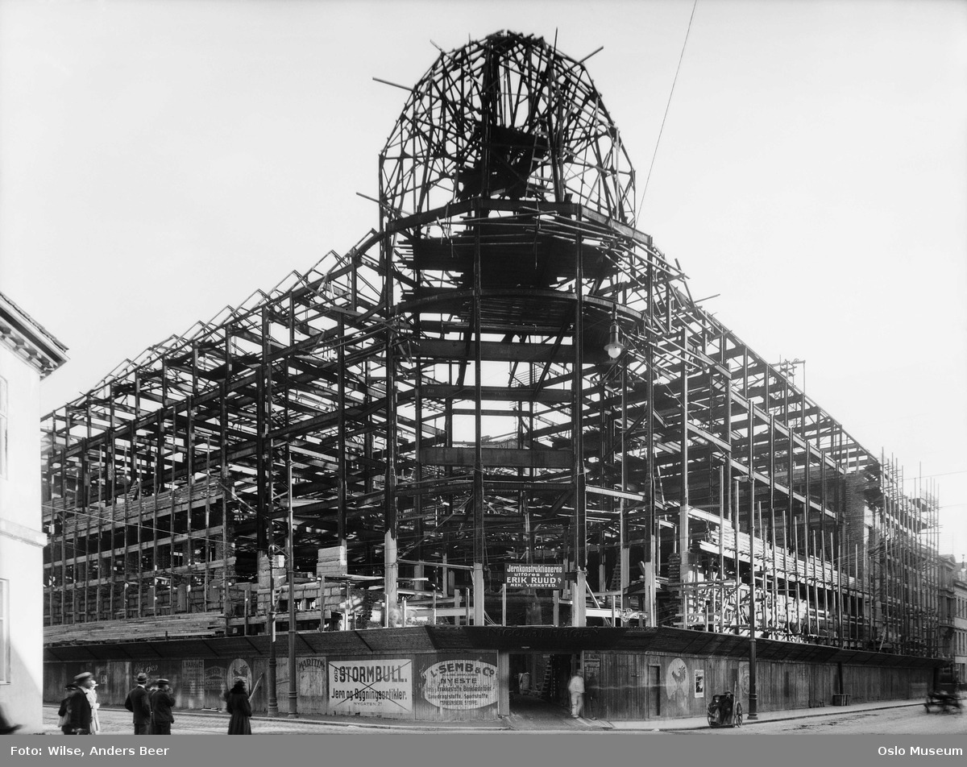
Nicolai Ryggs første utfordring:
Bankkrisen 1920-1925

Slide 8
Nicolai Ryggs første utfordring:
Bankkrisen 1920-1925
Den midlertidige administrasjonsloven fra 1923

Slide 9
Nicolai Ryggs andre utfordring:
Paripolitikken 1925-1928

Slide 10
Nicolai Ryggs tredje utfordring:
Krise i verdensøkonomien

Slide 11
Nicolai Ryggs fjerde utfordring:
Hva med gullet hvis det blir krig?

Slide 12
Nicolai Ryggs femte utfordring:
Krig

Slide 13
Gulltransporten
Nordahl Grieg
Einar Gerhardsen
Kristian Gleditsch
Christian Mohr

Slide 14
Norges Banks hovedsete tilbake til Oslo
13. juli 1945

Slide 15
1945-1986
Regjeringens bank

Slide 16
Plan og regulering

Slide 17
Første devaluering oktober 1976
Det skulle bygges bro,
men det ble en bro
ut i intet!

Slide 18
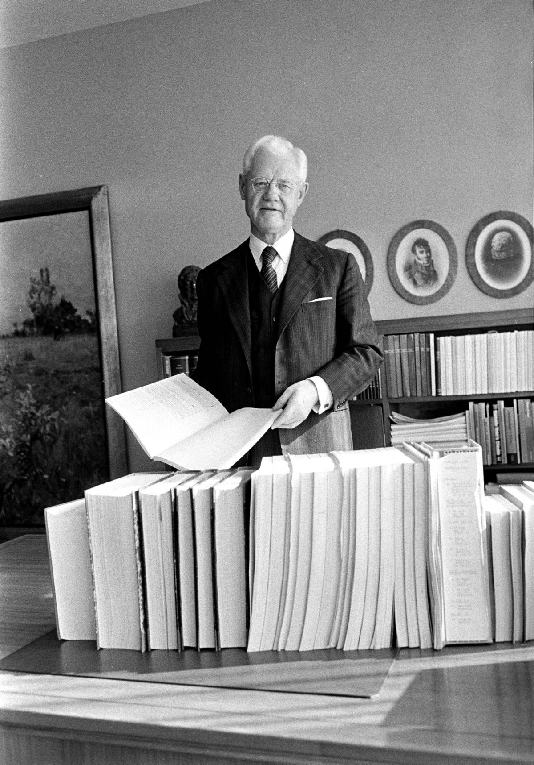
Lov om Norges Bank og pengevesenet
24. mai 1985
Utvalget ledet av Rolv Ryssdal.
Arbeidet siden 1968.
Erstattet loven fra 1892.

Slide 19
Siste devaluering
11 mai 1986

Slide 20
1986-2016
Den lange returen

Slide 21
Bankkrisen 1988-1993
Arbeidsdelingen med staten avklart ved
Sparebanken
Nord-Norge 1989
Bankkrisen

Slide 22
Kronen flyter
24 august 1998
4 januar 1999
29 mars 2001

Slide 23
Større skjønns- utøvelse
Lov om
Norges Bank
endres
20. juni 2003

Slide 24
Finanskrise
12. oktober 2008
Søndag

Slide 25
Forrige gang vi hadde slik flaks var under første verdenskrig

Slide 26
Styreformann
Administrerende direktør
Eier

Slide 27
Hvor mye var det igjen?

Slide 28
7 000 milliarder

Slide 29
...men nå er det over!

Slide 30
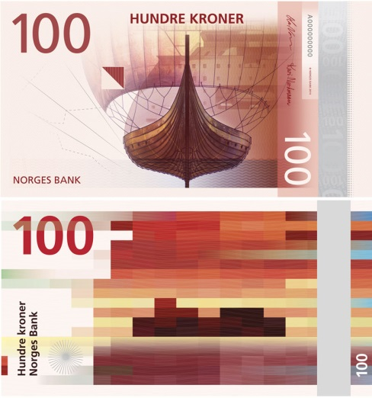
Hva nå?
Tidligst i 2017

Slide 31
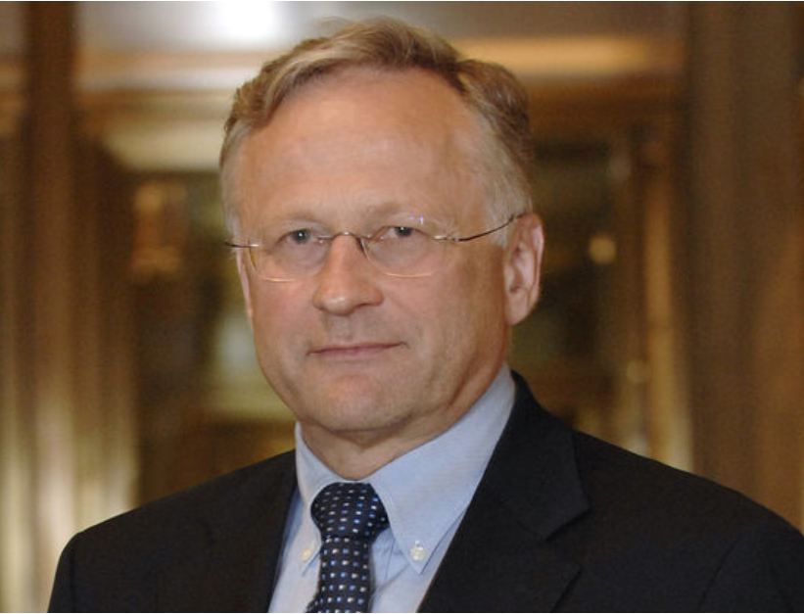
Gjedrem-utvalget
Rapport innen
10. april 2017

Slide 32
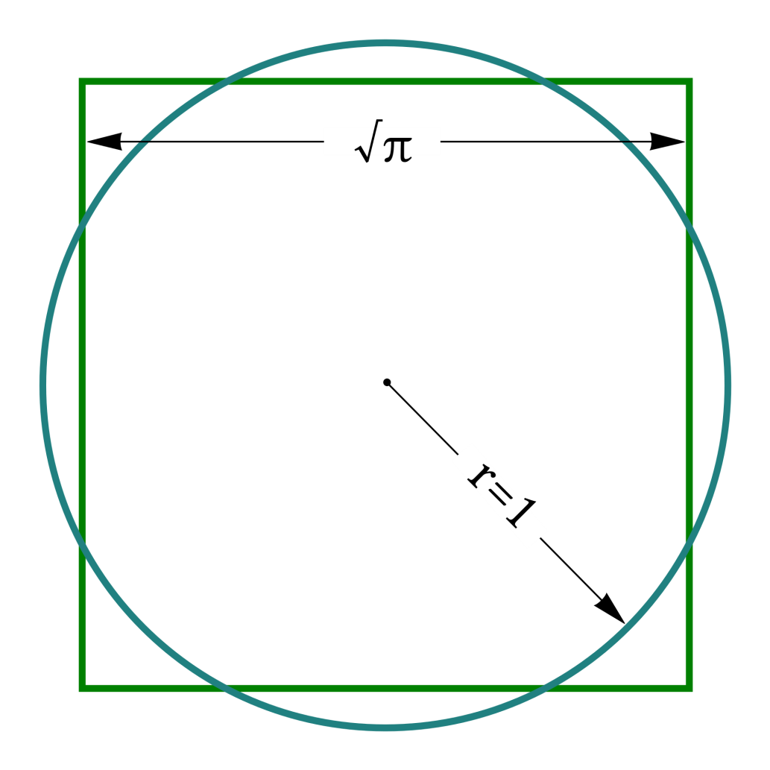
Gjedremutvalget
Rapport innen 10. april 2017

Slide 33
Gjedremutvalget
Rapport innen 10. april 2017
264/84 ≈ π

Slide 34
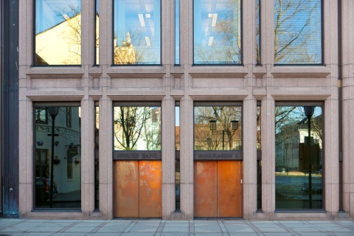
Norges Bank skal stå i 500 år
En sentralbank må være en institusjon med lang hukommelse, men som samtidig har evnen til å være lett på foten og takle nye oppgaver

